Slide 1


20250723 Meeting成果彙報
王緯禎、洪綵柔

Slide 2
上週預期目標
選擇3~5個適合模型
至少測試3個模型之運行
需在模型中測試投影片-需求與開發方向建議之內容

Slide 3
適合模型
Llama 3 70b
01
Llama 4 scout
02
Mistral 7b
03

Slide 4
待解決問題
模型環境版本問題
text-generation-webui
無法載入模型
GCC和GLIBC

Slide 5
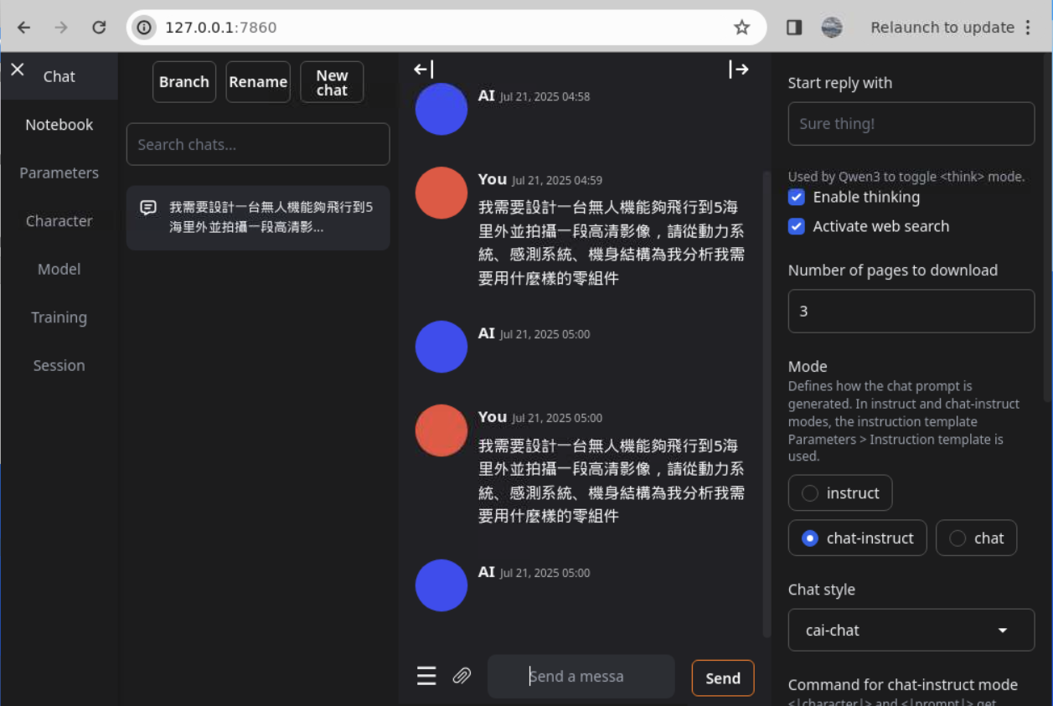
text-generation-webui

Slide 6
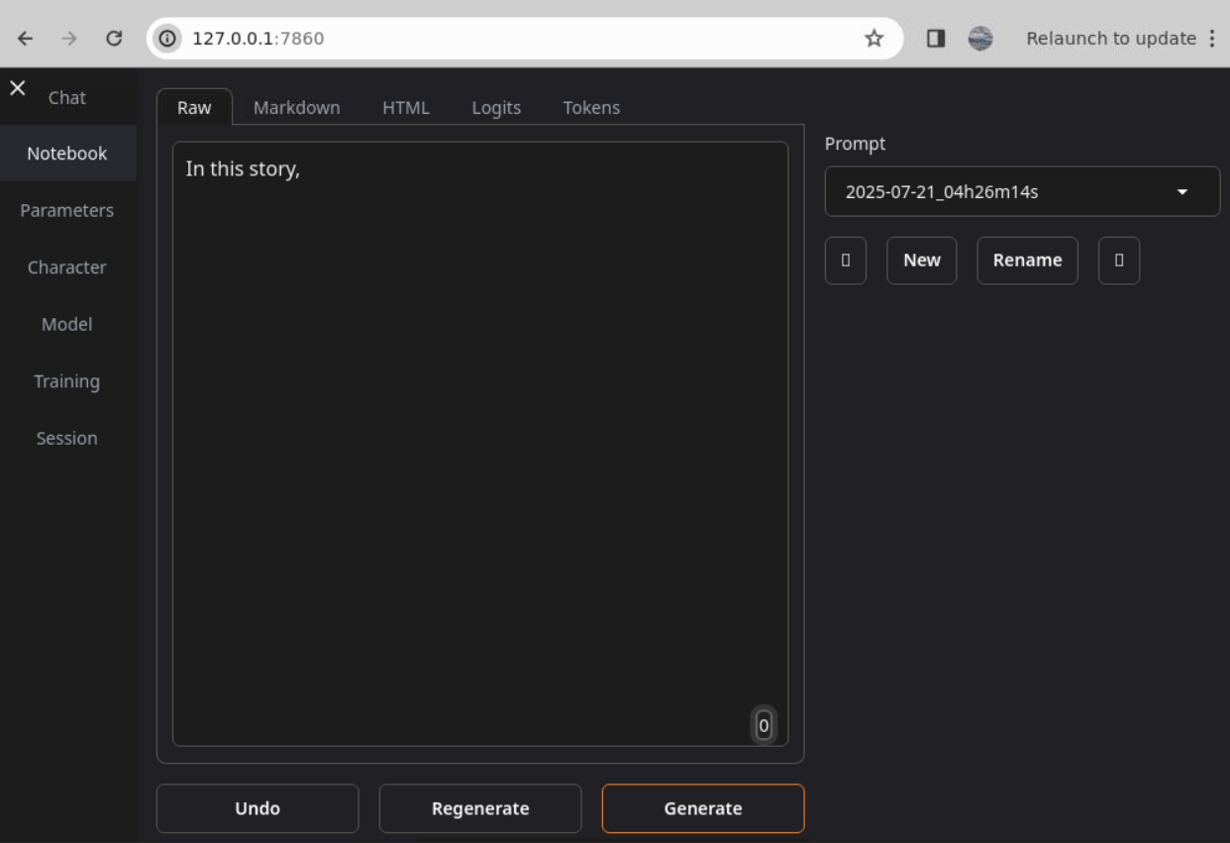

Slide 7
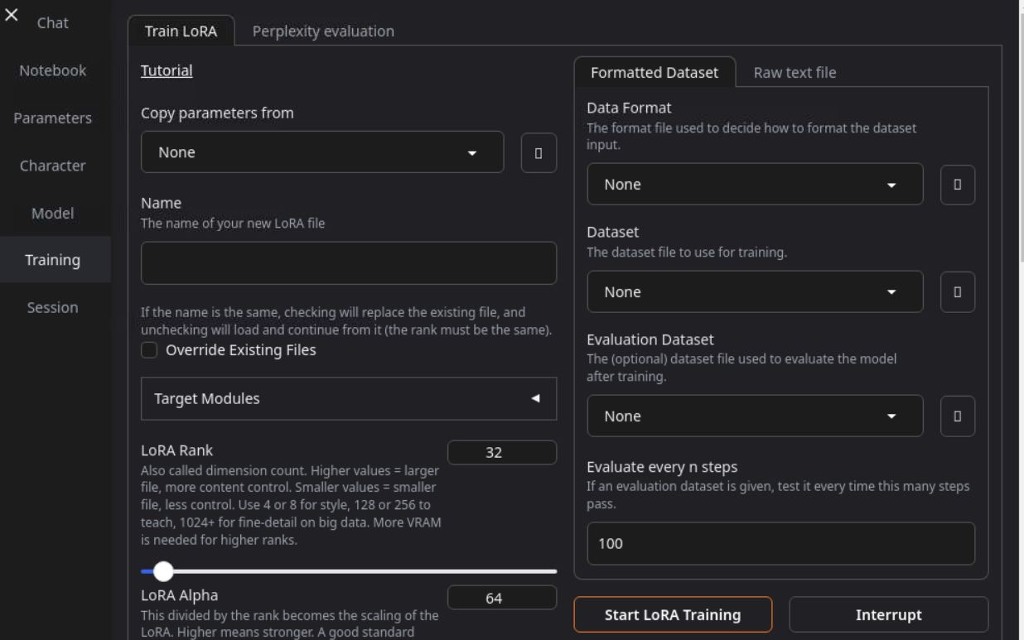

Slide 8
